Slide 1

РУССКАЯ ПРАВОСЛАВНАЯ ЦЕРКОВЬ
ОРГАНИЗАЦИОННЫЙ КОМИТЕТ
XXХIV МЕЖДУНАРОДНЫХ РОЖДЕСТВЕНСКИХ
ОБРАЗОВАТЕЛЬНЫХ ЧТЕНИЙ
XXХIV МЕЖДУНАРОДНЫЕ РОЖДЕСТВЕНСКИЕ
ОБРАЗОВАТЕЛЬНЫЕ ЧТЕНИЯ
«ПРОСВЕЩЕНИЕ И НРАВСТВЕННОСТЬ:
ФОРМИРОВАНИЕ ЛИЧНОСТИ
И ВЫЗОВЫ ВРЕМЕНИ»
МОСКВА
2026

Slide 2
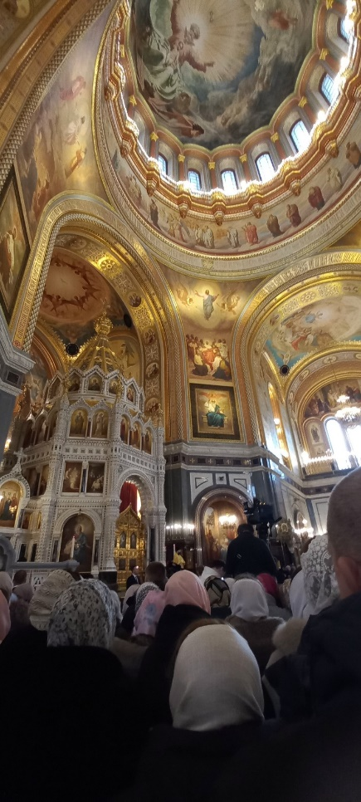
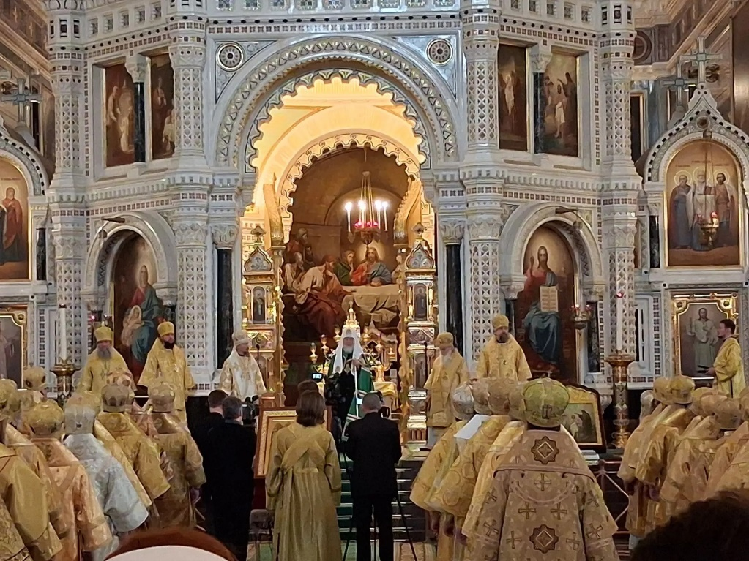
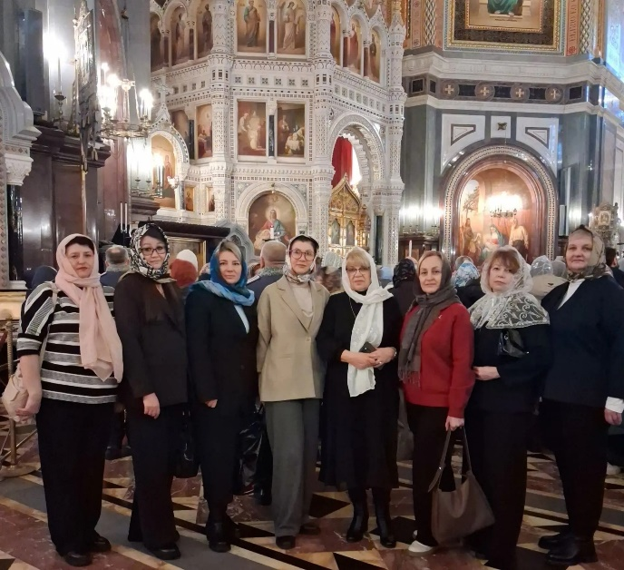
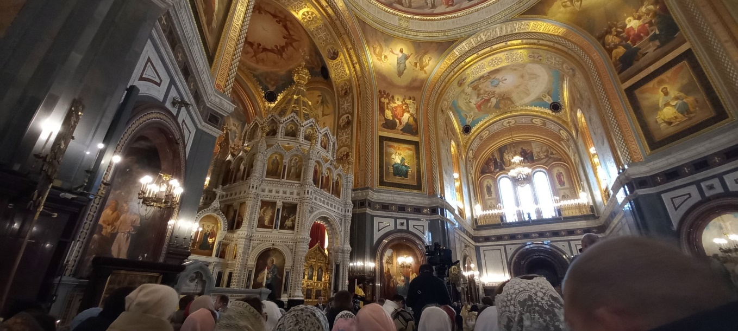
Божественная литургия
в
Храме
Христа
Спасителя

Slide 3
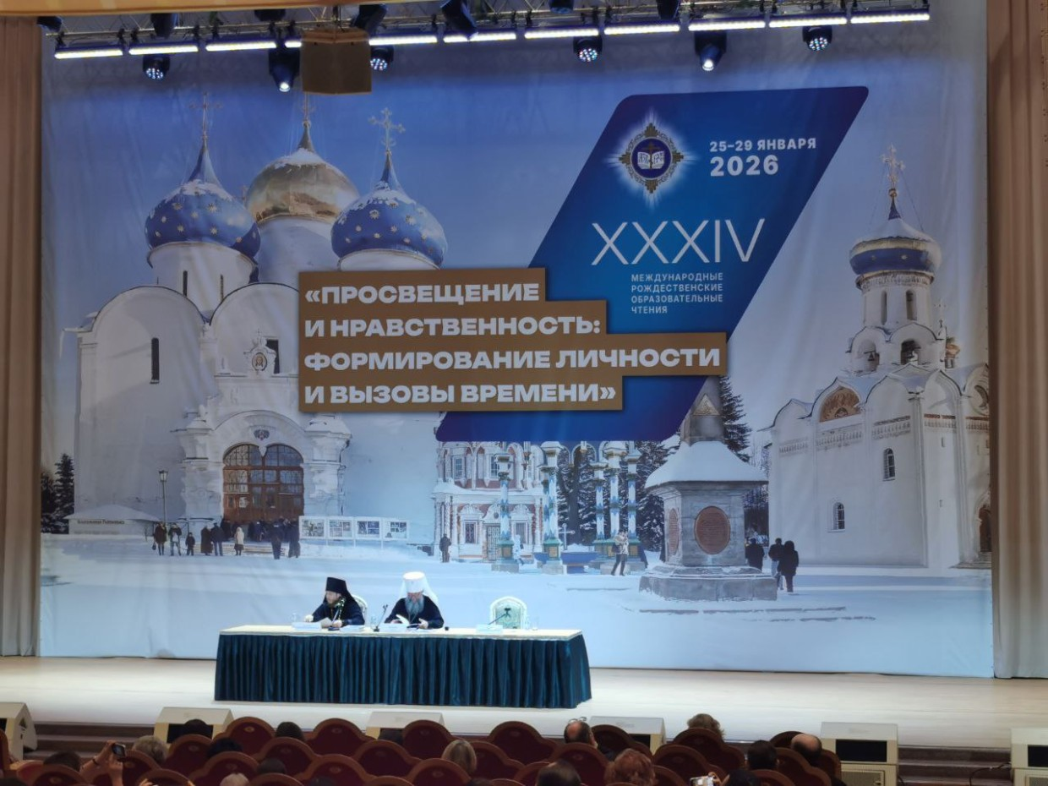

Slide 4
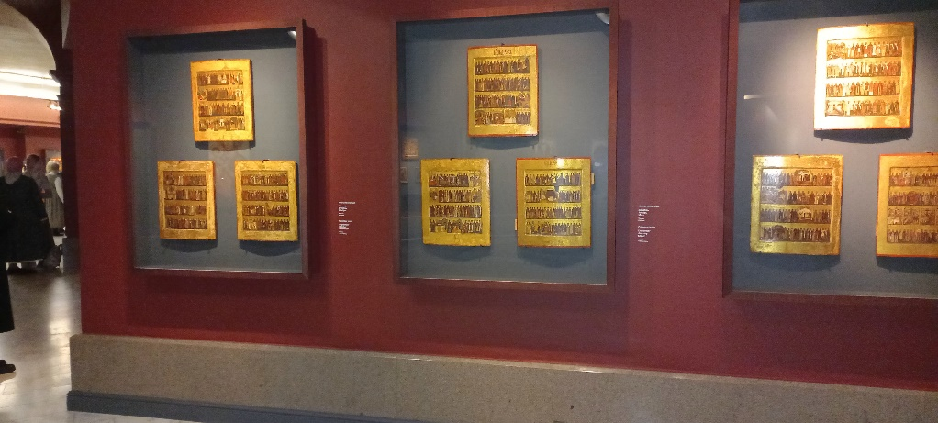
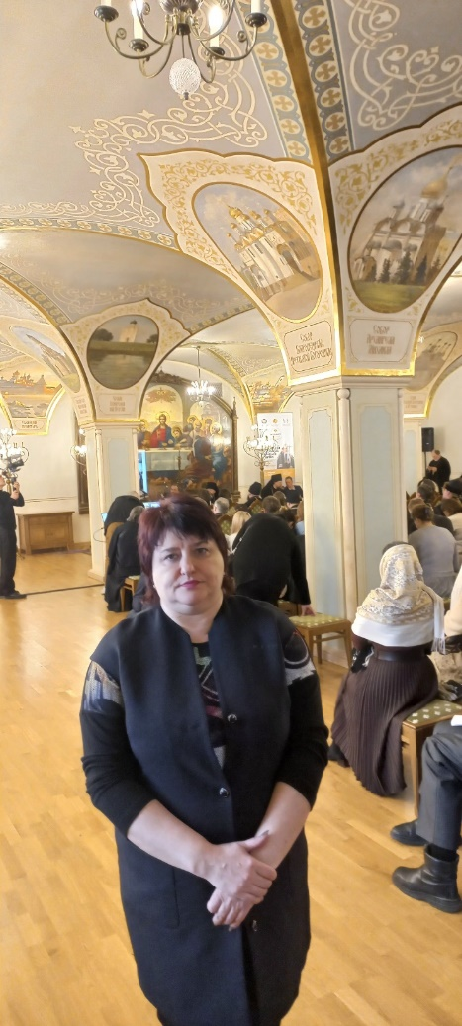
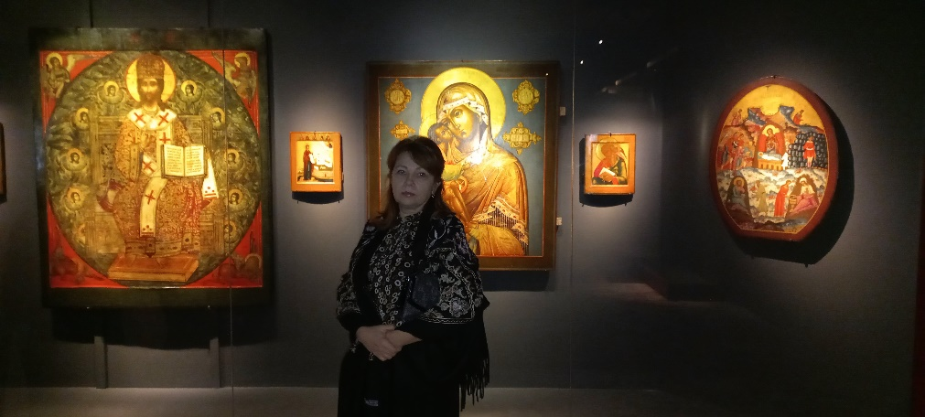
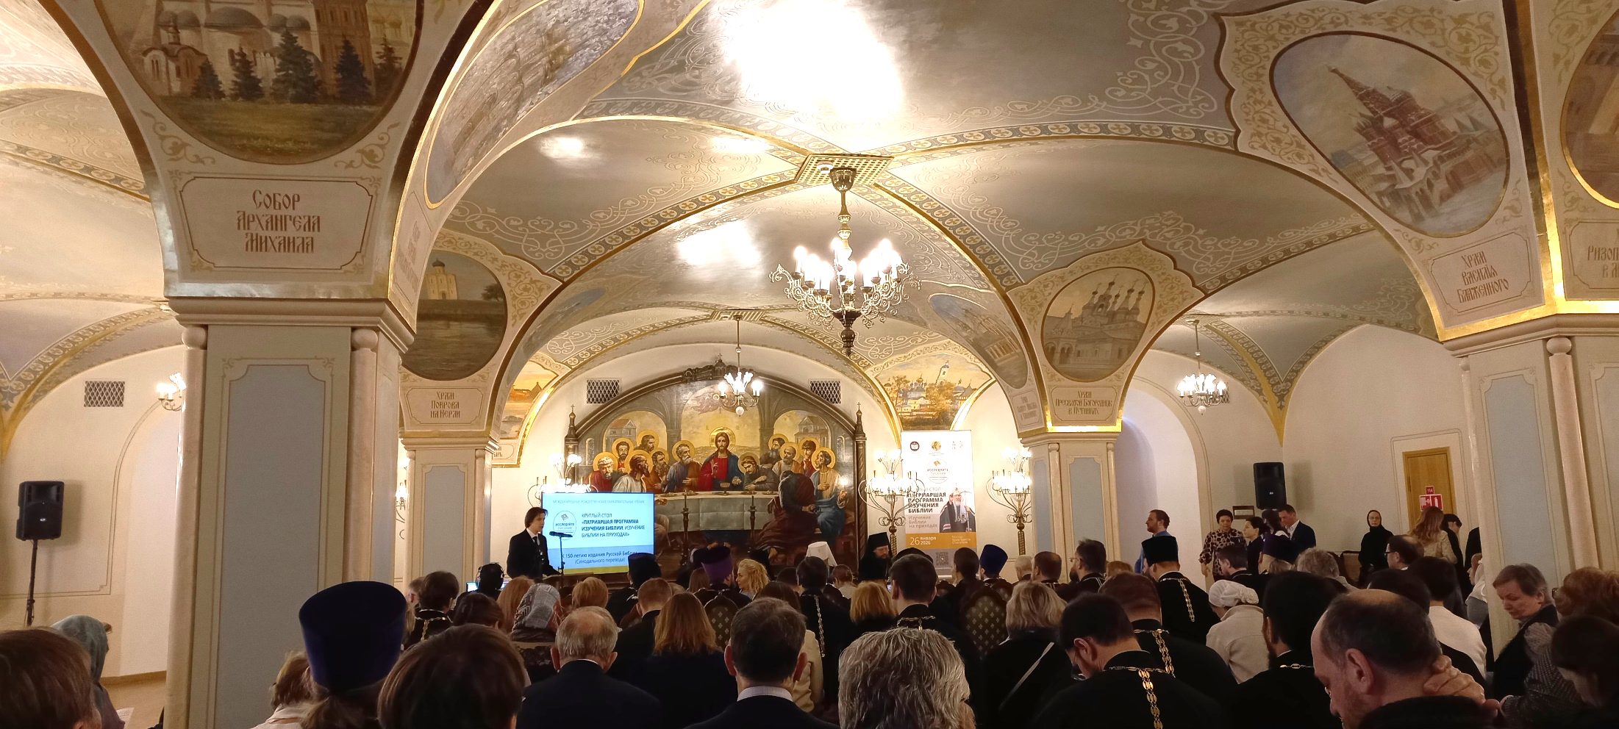
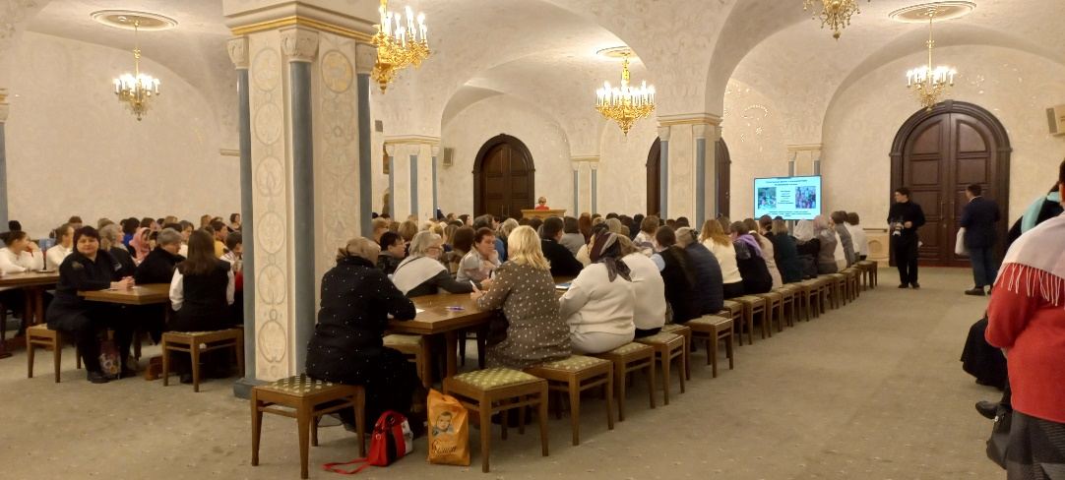

Slide 5
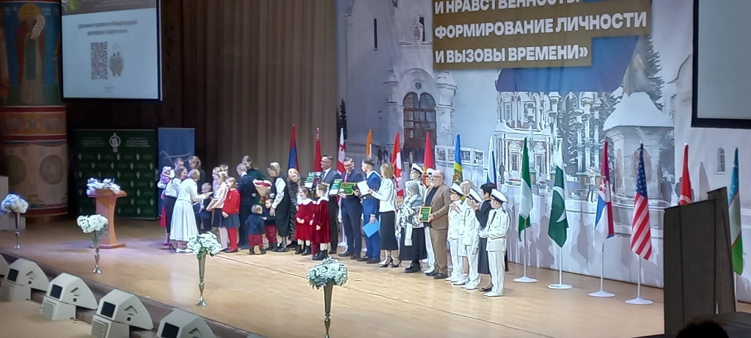
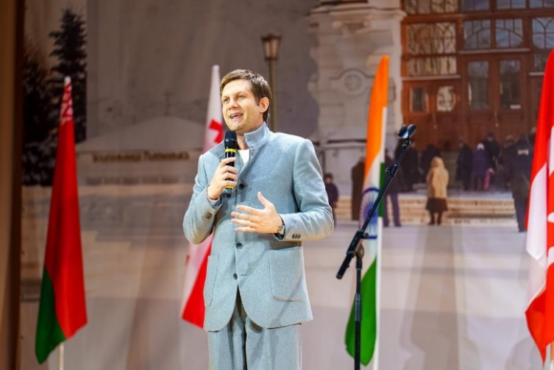
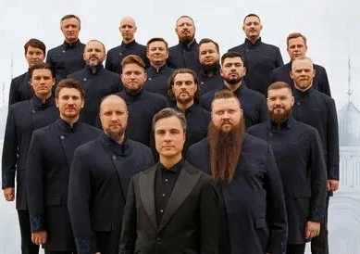
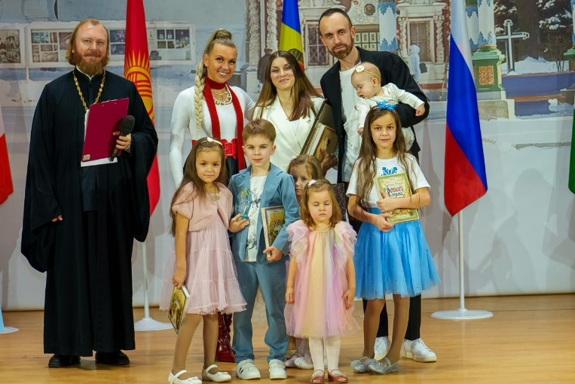
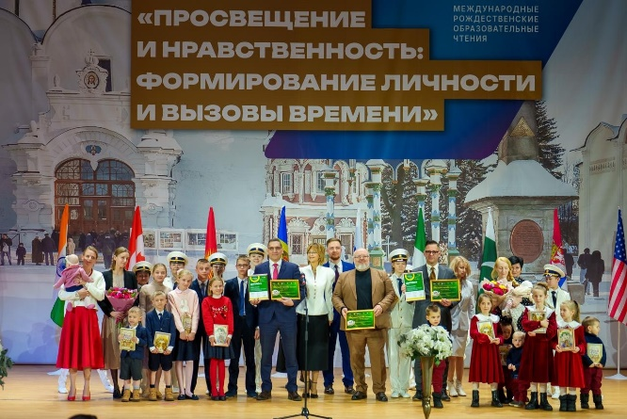
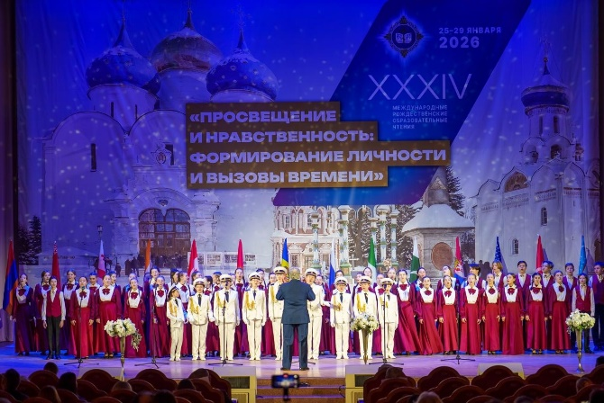
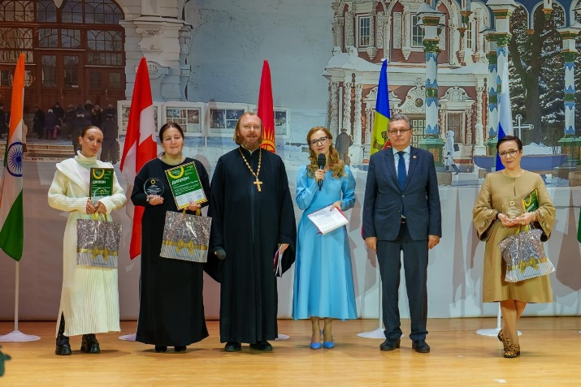
Награждение победителей Всероссийского конкурса креативных индустрий в поддержку традиционных семейных и духовно-нравственных ценностей
«Семья-основа мира»

Slide 6
Направления:
образование, святоотеческое, патриотизм, общество и СМИ, социальное, семья, культура, спорт и т.д.
Посетили мероприятия:
Научно-практическая конференция «Дорогами великих Побед. 1380–1945»
Мастер-класс для педагогов «Факультативы в образовательном процессе» на примере
новых проектов телеканала «Радость моя»
Секция «Проект “Россия без сквернословия”» Спектакль
«Патриаршая программа изучения Библии»
«Духовно нравственное воспитание в дошкольных образовательных учреждениях на
основе традиционных ценностей»
Музыкально театрализованное представление «Легенды Кавказа» ансамбля кавказского танца «Казбек»
Секция «“Встреча с личностью: возвращаем молодежь из виртуального мира»
Педагогические мастерские в системе дополнительного образования
Концертно презентационная программа «Твори добро» (презентация новых проектов телеканала «Радость моя»)
Дискуссии на тему влияния современных технологий на нашу жизнь.
Секция «Мой род – мой народ»
Выставка рисунков «Православные традиции в изобразительном искусстве»

